Slide 1
Schoolexamentoetsen
WND-14 december 2012

Slide 2
Schoolexamentoetsen
Project kwaliteitsborging schoolexamens
Enquête schoolexamens
Handreiking natuurkunde voor het nieuwe programma
Ondersteuning van de invoering

Slide 3
Schoolexamentoetsen kwaliteitsborging schoolexamens
Project kwaliteitsborging schoolexamens mei 2010-juni 2011:
Andere vakken:
Duits/Engels/Frans/economie/geschiedenis/maatschappijleer/
natuurkunde/scheikunde
Wiskunde/biologie

Slide 4
Schoolexamentoetsen kwaliteitsborging schoolexamens
Doel van de bijeenkomsten
Inhoudelijke kwaliteit van de schoolexamens te borgen en waar mogelijk verbeteren;
Instrumenten ontwikkelen die helpen bij:
Het evalueren van het SE-programma;
Het verantwoorden van de keuzes;
Het verbeteren van de kwaliteit van toetsing;
Het verbeteren van de normering van de toetsing

Slide 5
Schoolexamentoetsen kwaliteitsborging schoolexamens
Deelnemers:
René van de Veer Stedelijke Scholengemeenschap Nijmegen
Michel Bochem Pax Christi College Druten
Cathy Baars Martinuscollege Grootebroek
Dolf Breederveld Farel College Amersfoort
Marcel van der Meer Noordik College Almelo
Wim Beens Hondsrug College Emmen
Gerard van Miert Huygens College Eindhoven

Slide 6
Schoolexamentoetsen kwaliteitsborging schoolexamens
Welke uitkomsten/producten zijn er uitgekomen?
Hieronder een aantal:
Checklist natuurkunde: procedurele check op wat er kan en moet gebeuren
Enquete (zie later)
Aanbevelingen voor het maken van een PTA
Beoordelingscriteria voor SE-toetsen, schriftelijk en praktisch (voorbeelden daarvan in de werkgroep)

Slide 7
Schoolexamentoetsen kwaliteitsborging schoolexamens
De uitkomsten zijn gepubliceerd op:
http://www.schoolexamensvo.nl/voor-docenten/vakken/natuurkunde/
Website i.s.m. Kennisnet, VO-raad, SLO

Slide 8
Schoolexamentoetsen Enquête
Enquête schoolexamenprogramma:
Wie hebben daaraan meegedaan?
Docenten natuurkunde (mei-juni 2009):
Gebruikers Kennisnet Community Natuurkunde
Docenten natuurkunde in de kenniskring van SLO
Aantallen: Havo: 57 Vwo: 100

Slide 9
Schoolexamentoetsen enquête
Toetst de sectie natuurkunde in het schoolexamen ook vakonderdelen die in het centraal examen getoetst worden?
Havo en Vwo: ja, 89% van alle CE-onderwerpen

Slide 10
Schoolexamentoetsen enquête
Toetst de sectie natuurkunde ook zogenaamde schooleigen onderwerpen in het schoolexamen?
Havo en Vwo: 25% doet dat, telt mee voor ca 0-20%,
onderwerpen:
practische opdrachten, modelleren/Excelvaardigheden, stralingspracticum, andere onderwerpen (zoals weerkunde, thermodynamica,…)

Slide 11
Schoolexamentoetsen enquête
Neemt de sectie natuurkunde ook schoolexamentoetsen af in de voorexamenklassen?
havo: 75% toetst in 4h
vwo: 82% in 4v/5v: 4v: 50%, 5v: 100%

Slide 12
Schoolexamentoetsen enquête
Hoe is de weging die secties aan toetsen meegeven bij de berekening van het schoolexamencijfer?

Slide 13
Schoolexamentoetsen enquête
Worden ook rapportcijfers uit de voorexamenjaren meegerekend in het gemiddelde schoolexamencijfer en welke weging krijgen deze cijfers?

Slide 14
Schoolexamentoetsen enquête
Welke toetsvormen gebruiken secties bij schoolexamentoetsen?
havo vwo

Slide 15
Schoolexamentoetsen enquête
7. Hoeveel toetsen krijgen leerlingen in 5 havo en 6 vwo?
Havo vwo

Slide 16
Schoolexamentoetsen enquête
8. Zien leerlingen bij een schriftelijke toets hoeveel punten ze met de juiste beantwoording van een vraag kunnen halen?

Slide 17
Schoolexamentoetsen enquête
9. Wordt het beoordelingsmodel na afname van de toets weleens bijgesteld?
10. Wordt het schoolexamen weleens vergeleken met die van collega's van andere scholen?

Slide 18
Schoolexamentoetsen enquête
11. Hoeveel lessen natuurkunde heeft een leerling?

Slide 19
Schoolexamentoetsen enquête
12. Hoelang duurt een les?

Slide 20
Schoolexamentoetsen enquête
13. Wat is de top-3 van de knelpunten?
Het maken van toetsen, het afnemen van toetsen en het beoordelen van toetsen is tijdrovend (23 keer genoemd)
Het maken van originele opgaven die voldoende niveau hebben is moeilijk (11 keer genoemd)
Het maken van een toets waarin de vragen goed verdeeld zijn over de leerstof en die goed van lengte is, is lastig (9 keer genoemd)

Slide 21
Schoolexamentoetsen enquête
Wat kunnen we er verder mee?
Spiegelen aan andere scholen/secties
Bewust worden van de keuzes die de sectie maakt
Bewust worden van de omstandigheden

Slide 22
Schoolexamentoetsen onderzoekje
Verschil CE/SE: resultaten specifiek voor natuurkunde
Aanleiding: vragen die bestaan over het verschil CE/SE, want:
Er wordt getoetst op 'andere' vaardigheden en kennis (experimenten, ontwerpen, modelleren enz)
Er wordt getoetst over vaak kleinere hoeveelheden;
Zijn onze toetsen wel op 'niveau'?
Bron: http://data.duo.nl/organisatie/open_onderwijsdata/

Slide 23
Schoolexamentoetsen onderzoekje
Analyse van schoolresultaten h/v in 2010-2011:
Verdeling havo: verschil CE-SE/ Verdeling vwo: verschil CE-SE

Slide 24
Schoolexamentoetsen onderzoekje
Analyse van schoolresultaten h/v in 2010-2011:

Slide 25
Schoolexamentoetsen onderzoekje
Verdeling CE-SE over de verschillende provincies, havo en vwo.

Slide 26
Schoolexamentoetsen onderzoekje
Conclusies:
Hoewel er wellicht (?) getoetst wordt op andere vaardigheden, is er weinig verschil in cijfermatig resultaat;
Landelijk is er weinig verschil te zien in resultaten CE/SE;
Er is een verschil te zien tussen de resultaten havo en vwo.

Slide 27
Schoolexamentoetsen handreiking
De handreiking natuurkunde

Slide 28
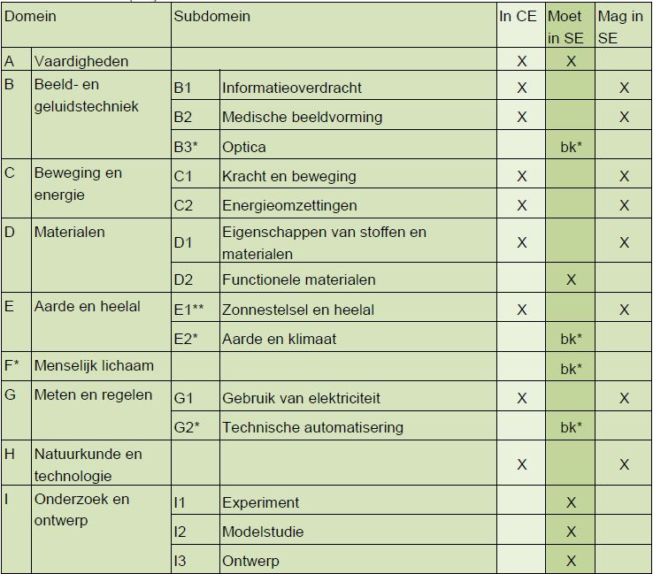
Schoolexamentoetsen
programma havo

Slide 29
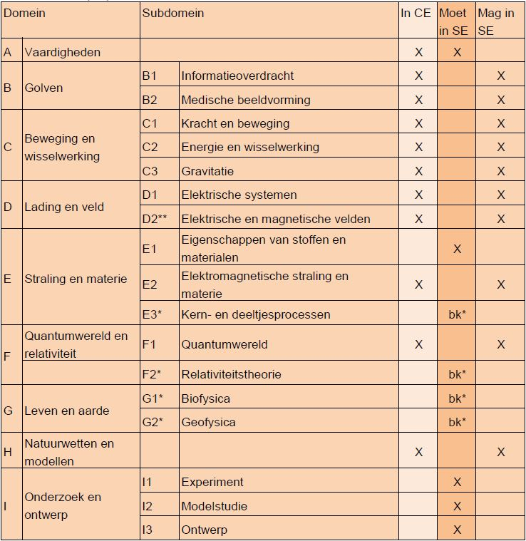
Schoolexamentoetsen
programma vwo
29

Slide 30
Schoolexamentoetsen handreiking
De eindtermen van het schoolexamen.
Welke suggesties zijn daarvoor gedaan?
Probleem: weinig specifiek omschreven in het examenprogramma:
bijvoorbeeld havo, D2, functionele materialen:
Subdomein D2: Functionele materialen
22. De kandidaat kan in de context van de ontwikkeling van functionele materialen fysische begrippen gebruiken en de mogelijke toepassingen van deze materialen toelichten en
verklaren.

Slide 31
Schoolexamentoetsen handreiking
Suggesties daarvoor:
Mogelijke vakbegrippen: (soortelijke) warmte, warmtetransport, elektrische en warmtegeleiding, absorptie en emissie van licht, stevigheid, hardheid, rek- en drukkracht, opbouw en structuur;
Mogelijke contexten: nano-materialen, biomaterialen voor toepassingen bij implantaten/prothesen, nieuwe materialen voor het maken van beelden: LCD, LED-tv's, nieuwe materialen zoals coatings (voor schepen, voor kleding, voor muren en vensters); ontwikkeling van nieuwe producten zoals: zonnecellen, chips (nanochips, geheugenchips, PIC's), 'smart-materials';
Mogelijke bronnen/overige suggesties: aansluiten bij domein D1. Eigenschappen van stoffen en materialen, subdomein D2 sluit dan aan bij het CE-domein; NiNa-module: Materialen.

Slide 32
Schoolexamentoetsen handreiking
Wat hebben wij gedaan aan de samenhang tussen de bètavakken, op handreikingniveau?
De handreikingen hebben dezelfde hoofdstukindeling, met zoveel mogelijk dezelfde inhoud, afgestemd op het vak;
Hoofdstuk 4: specifiek voor ieder vak, maar toch ook met elkaar vergeleken, bijv. op gebied van vaardigheden (domein A)
Afstemming met andere vakken: veel naar elkaars werk gekeken en afgestemd.

Slide 33
Schoolexamentoetsen handreiking
Hoe hebben we tot nu toe de samenhang uitgewerkt?
In de handreikingen;
In het samenhangbestand: daarin staan bi/na/sk
Op domein-subdomein-specificatie/suggestie
Gekeken naar overeenkomsten (in woord, term, bedoeling)
Gelinkt naar elkaar

Slide 34
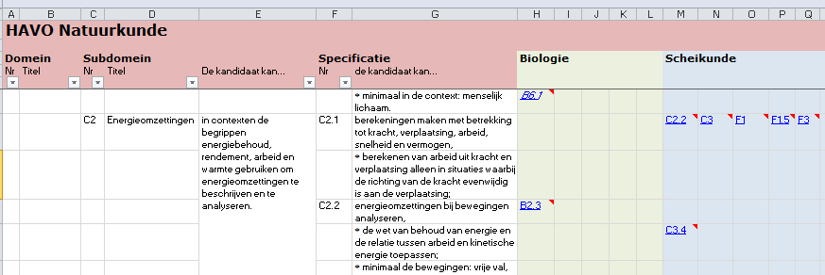
Schoolexamentoetsen handreiking
Samenhangbestand:

Slide 35
Schoolexamentoetsen handreiking
Het samenhangbestand:
Moederbestand om te zoeken naar de Top-5 van meest kansrijke onderwerpen
Bron van gegevens voor overleg op school over inhoudelijke afstemming of synchronisatie of welke vorm van afstemming ook.

Slide 36
Schoolexamentoetsen handreiking
De plannen voor de handreikingen in de toekomst?
Handreikingen zijn 'nulde-versies'
Aanvullen met ander materiaal zoals: PTA's (uitgevers hebben al gereageerd), voorbeeldtoetsen, voorbeelden van ander invulling van een (sub)domein, voorbeelden van onderwerpen naar keuze van de school enz.
Via vaksteunpunten georganiseerd

Slide 37
Schoolexamentoetsen ondersteuning
voorbereiding scholen op invoering
belangrijk onderscheid tussen
wat moet
inhoud examenprogramma’s en syllabi
wat kan
leermiddelen
uitwerking schoolexamen
professionalisering
wat mag
eigen beleid van scholen

Slide 38
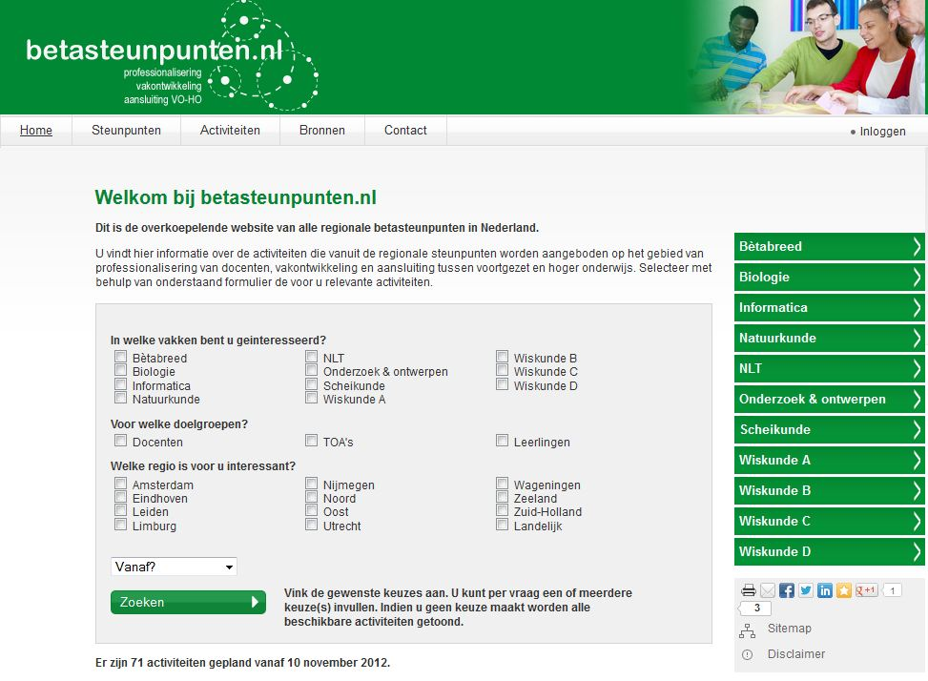
Schoolexamentoetsen ondersteuning
regionale steunpunten
betasteunpunten.nl
inhoudelijke nascholing nieuwe onderwerpen
docent-ontwikkelteams voor eigen uitwerking
in ca. 10 regio’s
school heeft middelen
hoger onderwijs en overheid betalen mee

Slide 39
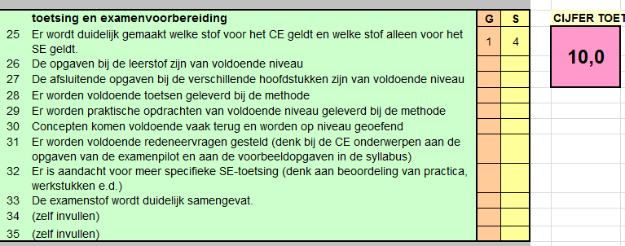
Schoolexamentoetsen ondersteuning
Extra service voor methode kiezers:
Methodewijzer, een hulpmiddel om een goede methodekeuze te maken;
Verdeling in: twee hoofdcategorieën:
Inhoud van de methode
Gebruik van de methode.
Beide categorieën zijn weer verdeeld in subcategorieën. Hoe zwaar u de (sub)categorieën en aandachtspunten uit de checklist laat wegen, kunt u voor elk punt en elke (sub)categorie aangeven. Voorbeeld:

Slide 40
Schoolexamentoetsen
Project kwaliteitsborging schoolexamens
Enquête schoolexamens
Handreiking natuurkunde voor het nieuwe programma
Ondersteuning van de invoering

